Slide 1
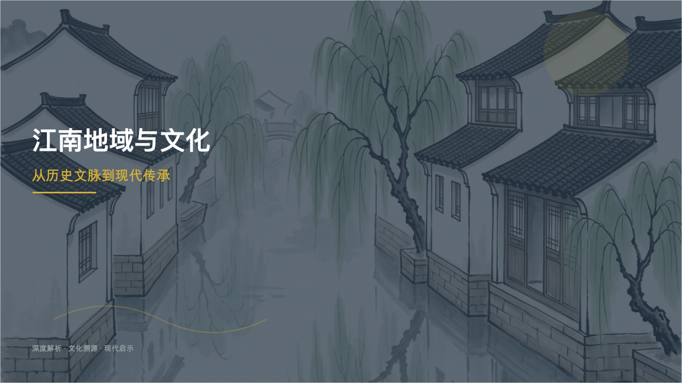
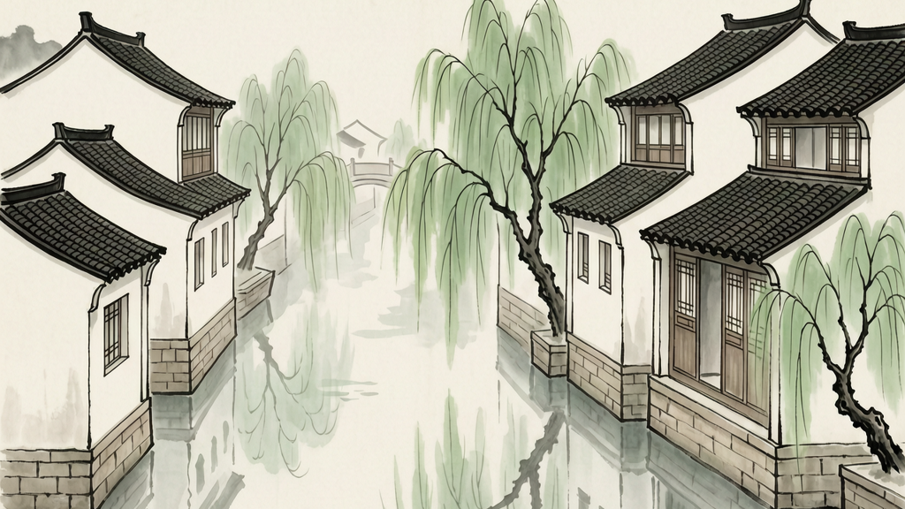
江南地域与文化
从历史文脉到现代传承
深度解析 · 文化溯源 · 现代启示

Slide 2
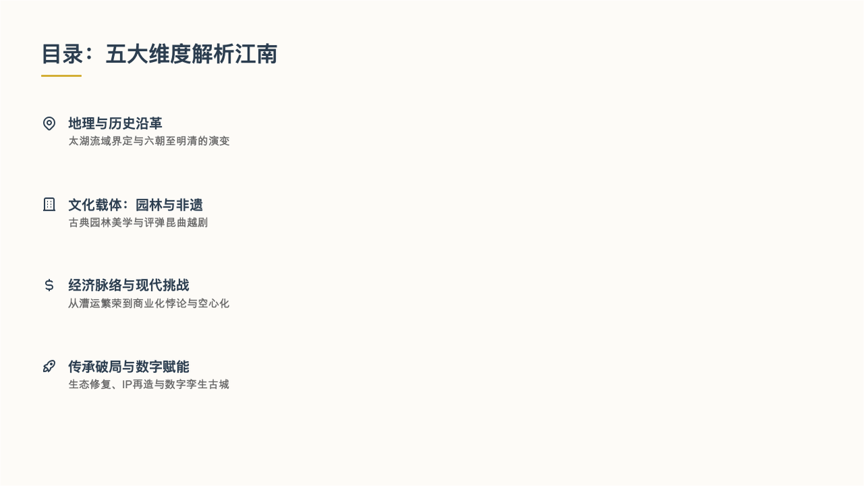
目录：五大维度解析江南
地理与历史沿革
太湖流域界定与六朝至明清的演变
文化载体：园林与非遗
古典园林美学与评弹昆曲越剧
经济脉络与现代挑战
从漕运繁荣到商业化悖论与空心化
传承破局与数字赋能
生态修复、IP再造与数字孪生古城

Slide 3
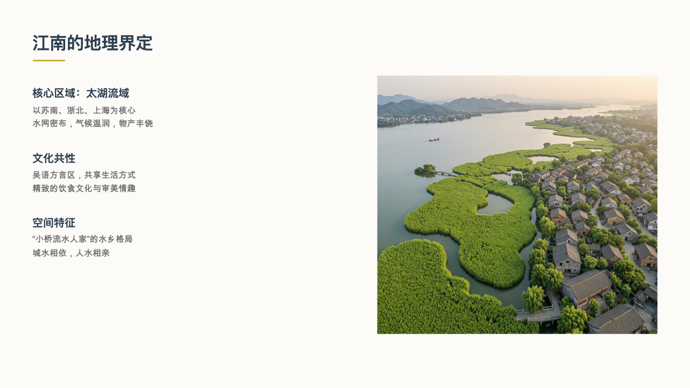
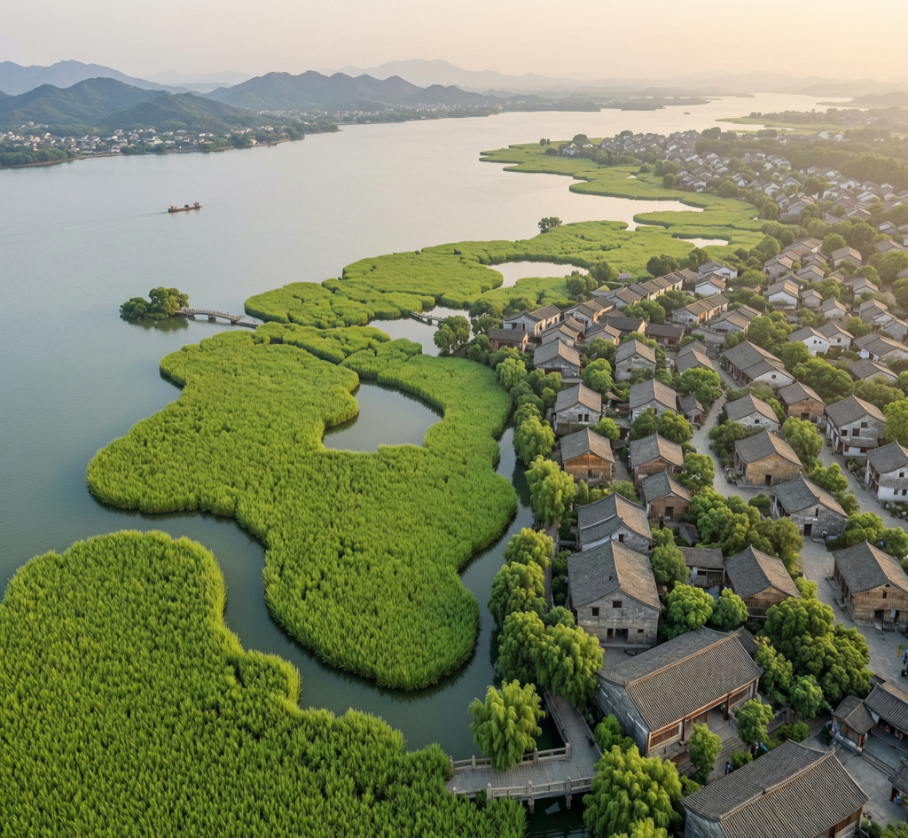
江南的地理界定
核心区域：太湖流域
以苏南、浙北、上海为核心
水网密布，气候温润，物产丰饶
文化共性
吴语方言区，共享生活方式
精致的饮食文化与审美情趣
空间特征
“小桥流水人家”的水乡格局
城水相依，人水相亲

Slide 4
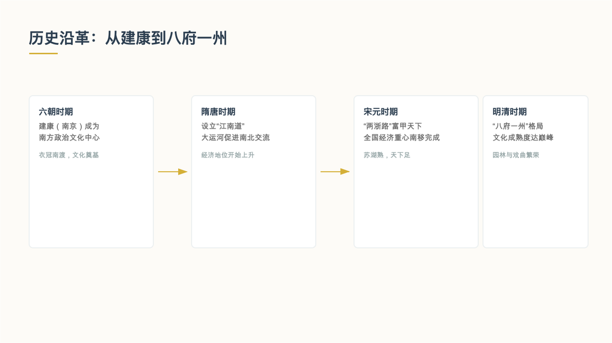
历史沿革：从建康到八府一州
六朝时期
隋唐时期
宋元时期
明清时期
建康（南京）成为
设立“江南道”
“两浙路”富甲天下
“八府一州”格局
南方政治文化中心
大运河促进南北交流
全国经济重心南移完成
文化成熟度达巅峰
衣冠南渡，文化奠基
经济地位开始上升
苏湖熟，天下足
园林与戏曲繁荣

Slide 5
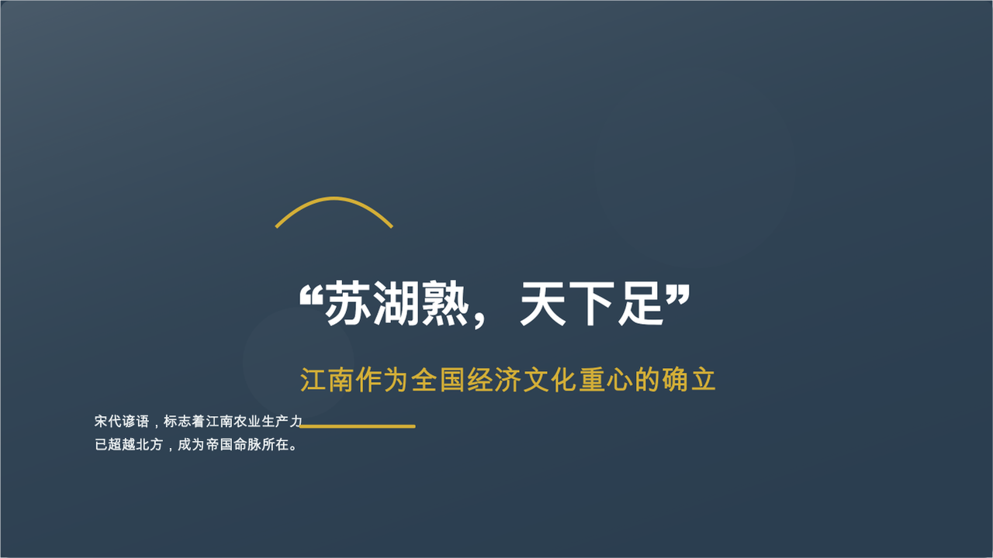
“苏湖熟，天下足”
江南作为全国经济文化重心的确立
宋代谚语，标志着江南农业生产力
已超越北方，成为帝国命脉所在。

Slide 6
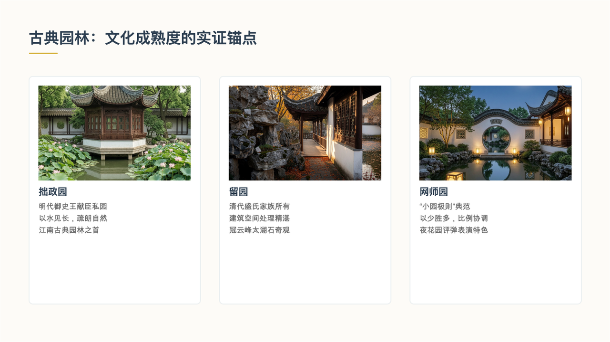
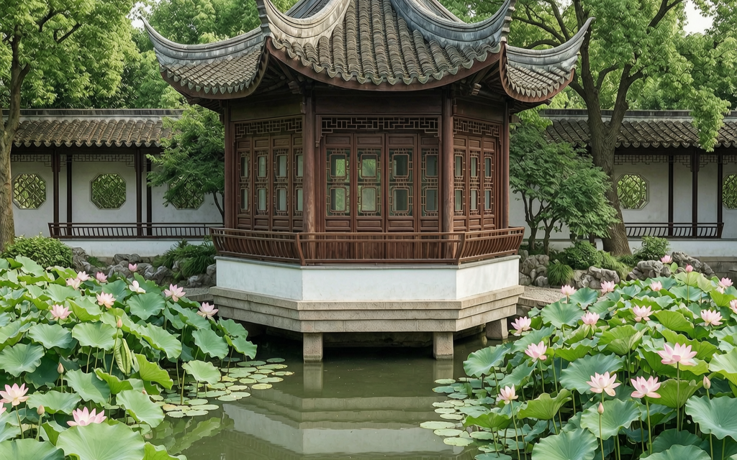
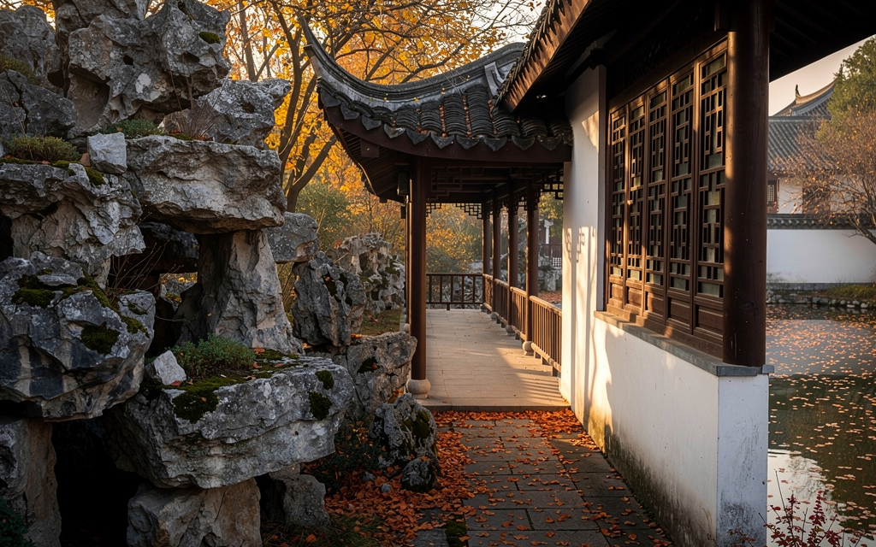
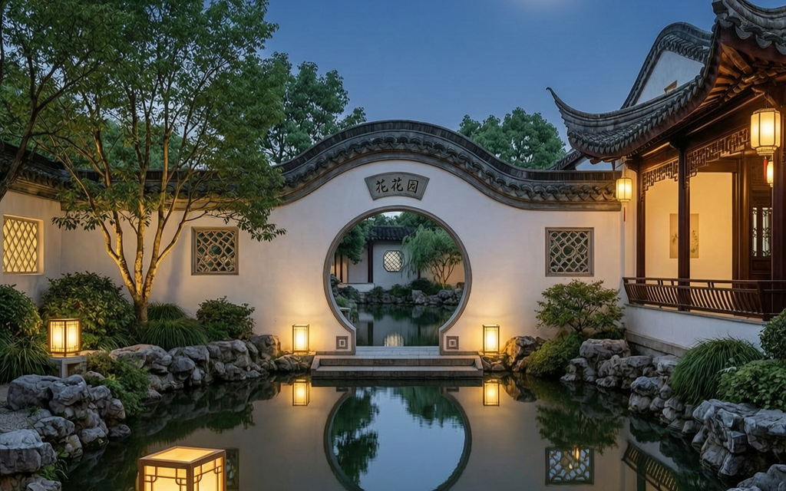
古典园林：文化成熟度的实证锚点
拙政园
留园
网师园
明代御史王献臣私园
清代盛氏家族所有
“小园极则”典范
以水见长，疏朗自然
建筑空间处理精湛
以少胜多，比例协调
江南古典园林之首
冠云峰太湖石奇观
夜花园评弹表演特色

Slide 7
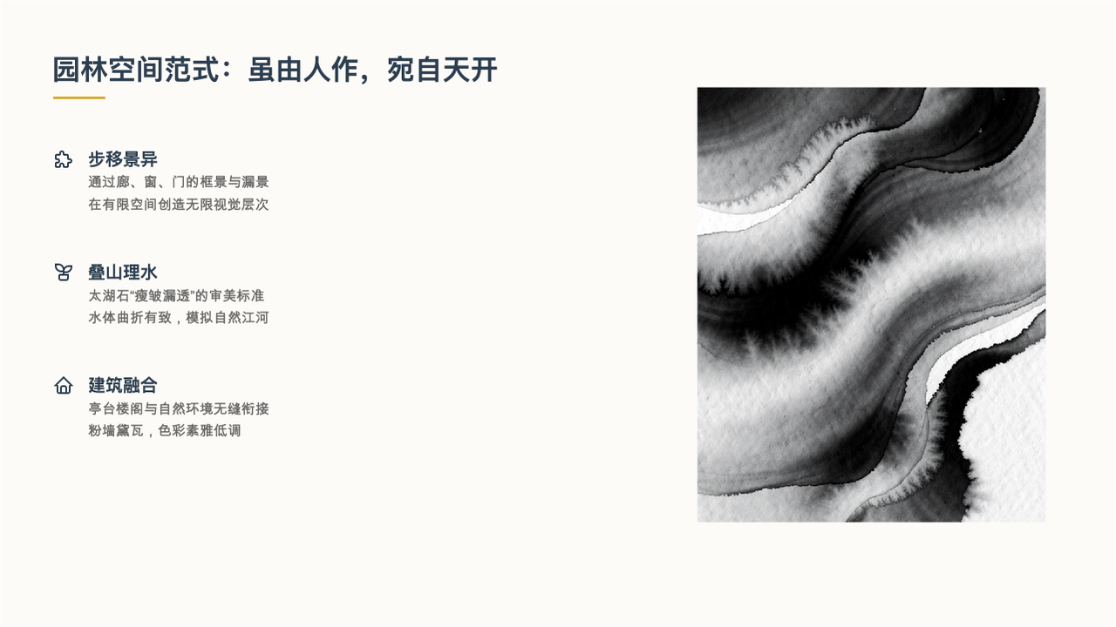

园林空间范式：虽由人作，宛自天开
步移景异
通过廊、窗、门的框景与漏景
在有限空间创造无限视觉层次
叠山理水
太湖石“瘦皱漏透”的审美标准
水体曲折有致，模拟自然江河
建筑融合
亭台楼阁与自然环境无缝衔接
粉墙黛瓦，色彩素雅低调

Slide 8
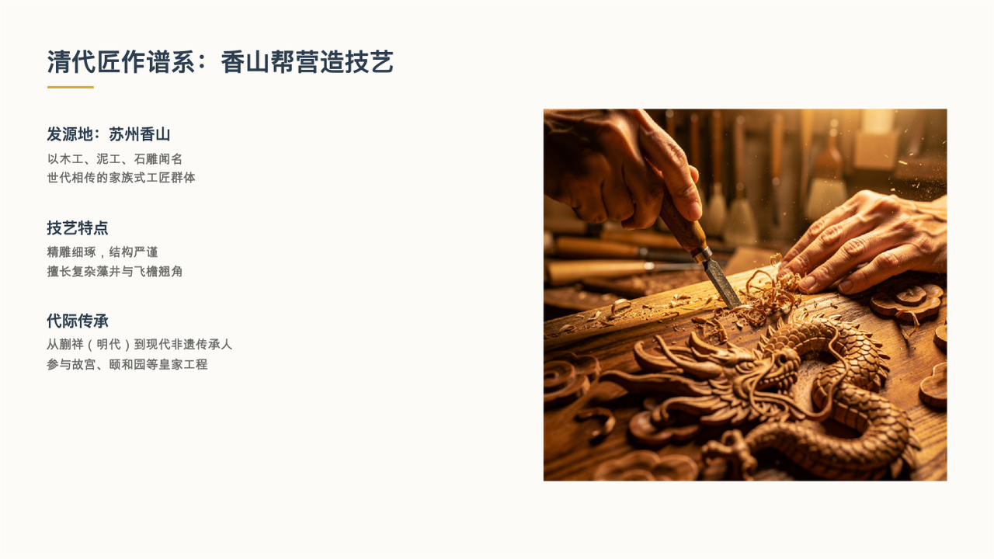

清代匠作谱系：香山帮营造技艺
发源地：苏州香山
以木工、泥工、石雕闻名
世代相传的家族式工匠群体
技艺特点
精雕细琢，结构严谨
擅长复杂藻井与飞檐翘角
代际传承
从蒯祥（明代）到现代非遗传承人
参与故宫、颐和园等皇家工程

Slide 9
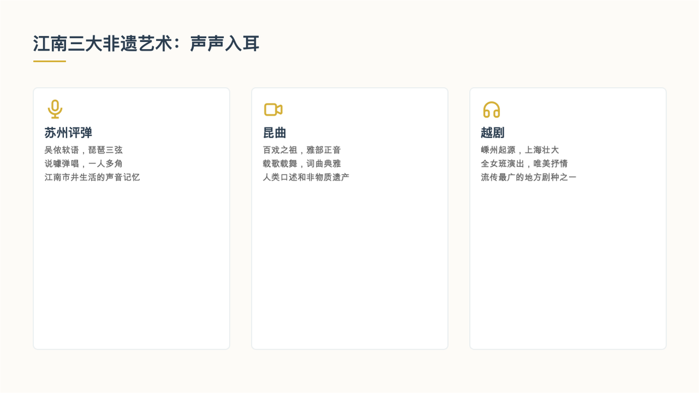
江南三大非遗艺术：声声入耳
苏州评弹
昆曲
越剧
吴侬软语，琵琶三弦
百戏之祖，雅部正音
嵊州起源，上海壮大
说噱弹唱，一人多角
载歌载舞，词曲典雅
全女班演出，唯美抒情
江南市井生活的声音记忆
人类口述和非物质遗产
流传最广的地方剧种之一

Slide 10
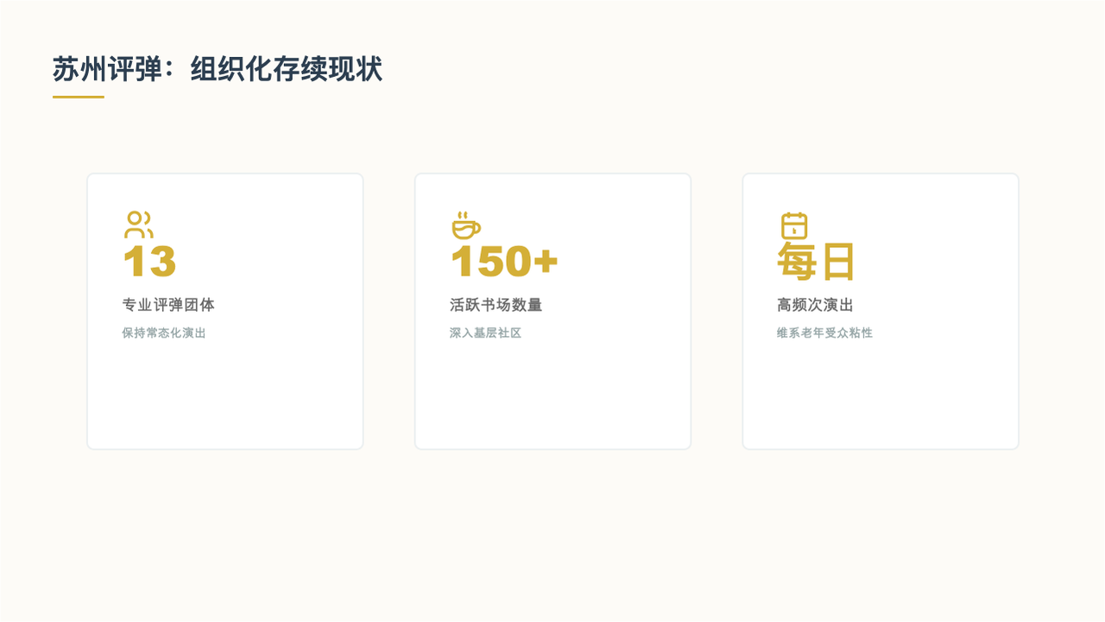
苏州评弹：组织化存续现状
13
150+
每日
专业评弹团体
活跃书场数量
高频次演出
保持常态化演出
深入基层社区
维系老年受众粘性

Slide 11
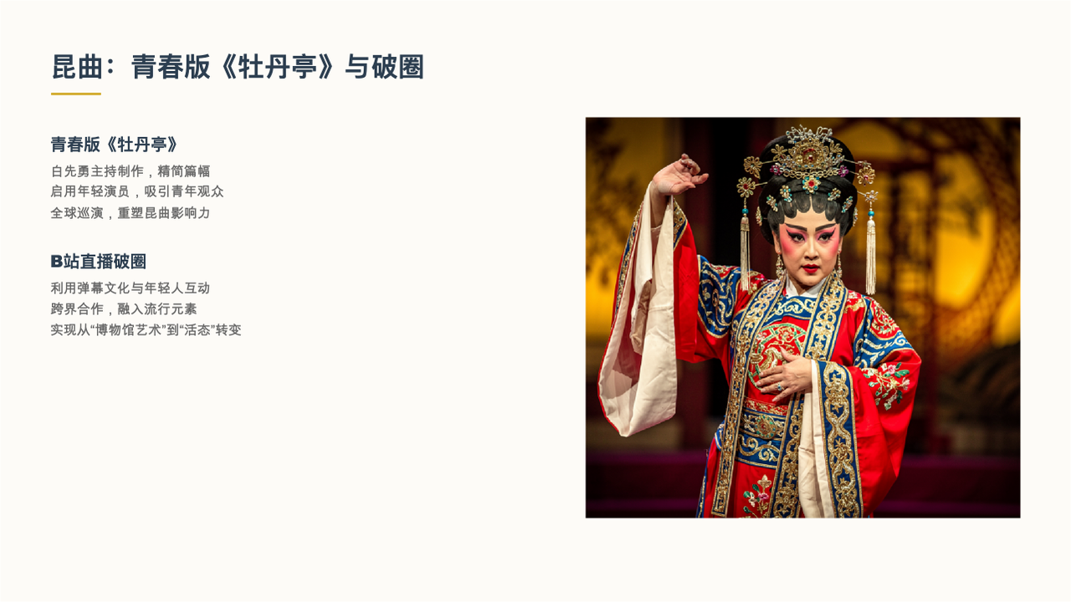
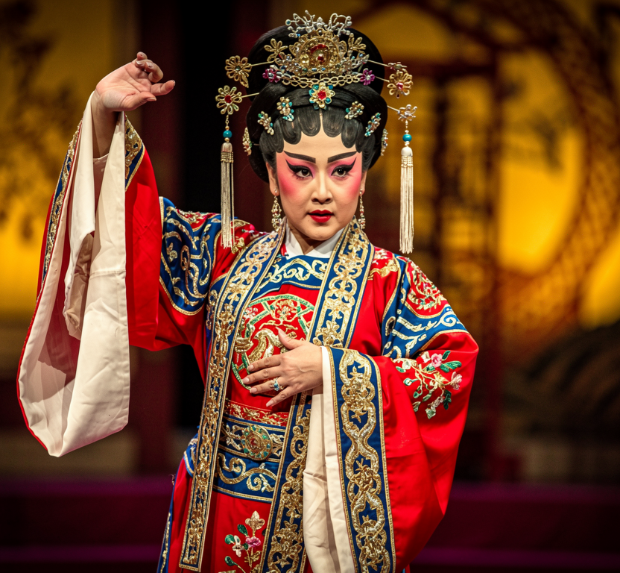
昆曲：青春版《牡丹亭》与破圈
青春版《牡丹亭》
白先勇主持制作，精简篇幅
启用年轻演员，吸引青年观众
全球巡演，重塑昆曲影响力
B站直播破圈
利用弹幕文化与年轻人互动
跨界合作，融入流行元素
实现从“博物馆艺术”到“活态”转变

Slide 12
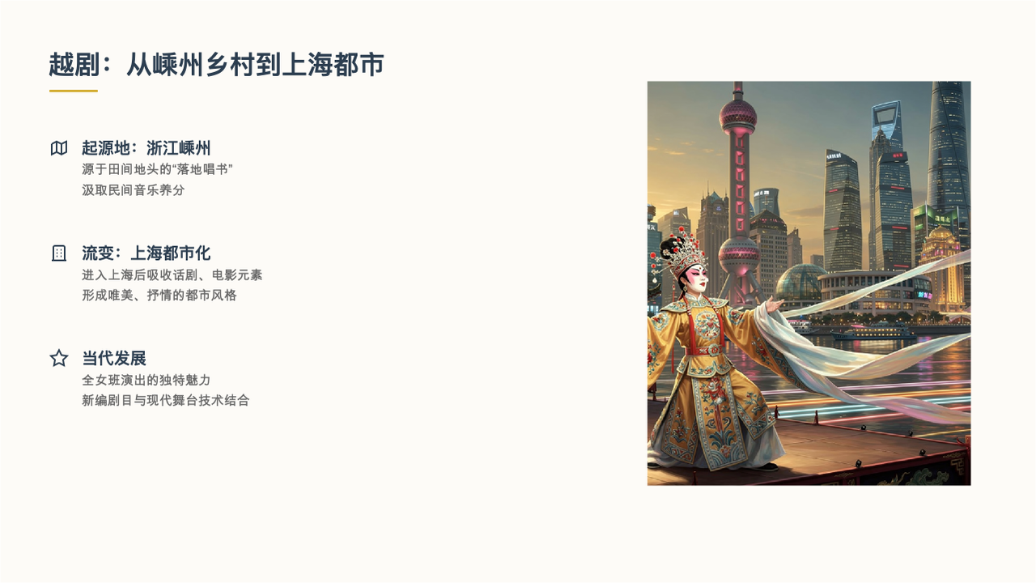

越剧：从嵊州乡村到上海都市
起源地：浙江嵊州
源于田间地头的“落地唱书”
汲取民间音乐养分
流变：上海都市化
进入上海后吸收话剧、电影元素
形成唯美、抒情的都市风格
当代发展
全女班演出的独特魅力
新编剧目与现代舞台技术结合

Slide 13
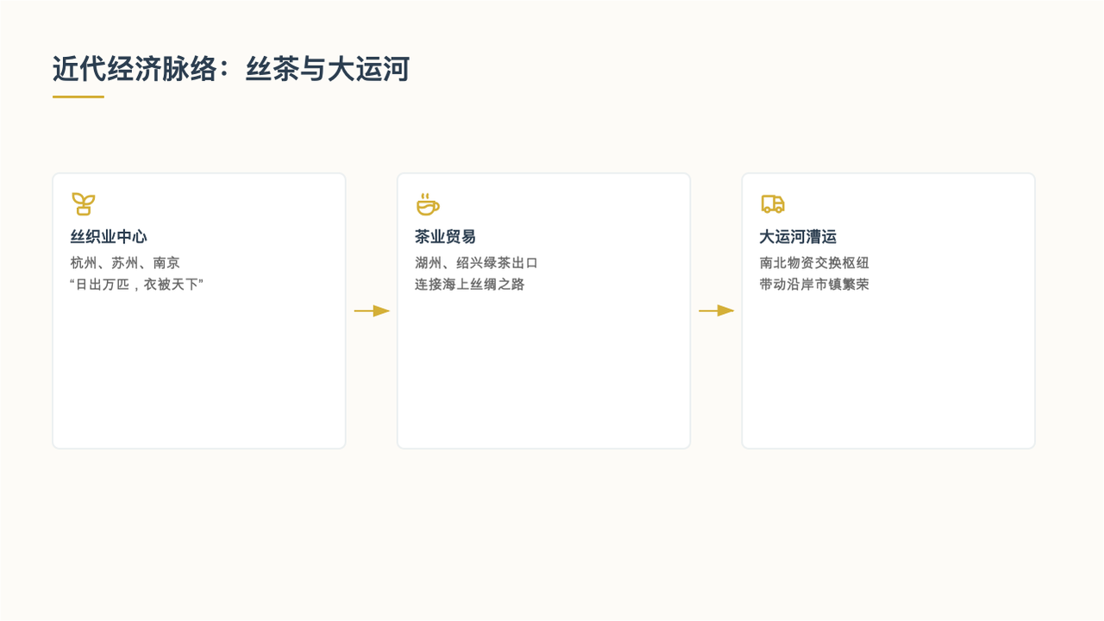
近代经济脉络：丝茶与大运河
丝织业中心
茶业贸易
大运河漕运
杭州、苏州、南京
湖州、绍兴绿茶出口
南北物资交换枢纽
“日出万匹，衣被天下”
连接海上丝绸之路
带动沿岸市镇繁荣

Slide 14
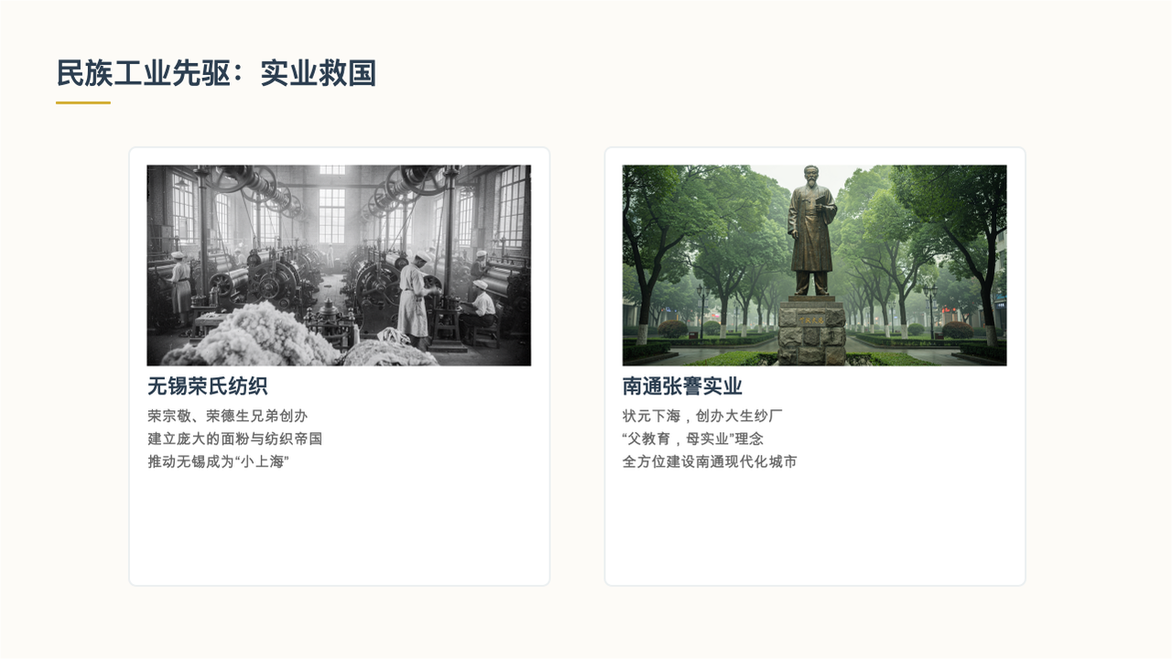
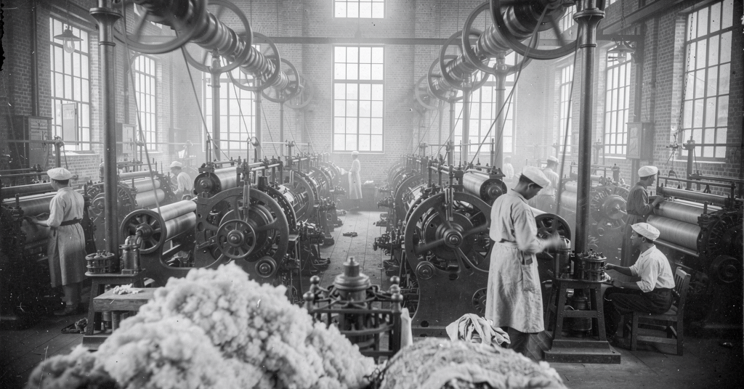
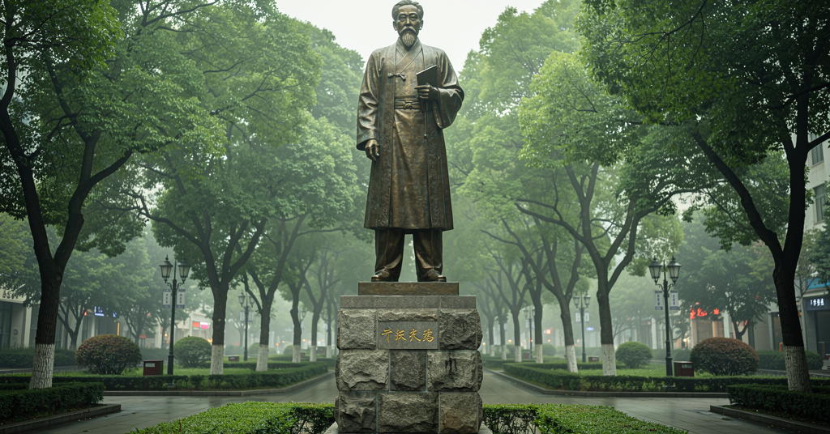
民族工业先驱：实业救国
无锡荣氏纺织
南通张謇实业
荣宗敬、荣德生兄弟创办
状元下海，创办大生纱厂
建立庞大的面粉与纺织帝国
“父教育，母实业”理念
推动无锡成为“小上海”
全方位建设南通现代化城市

Slide 15
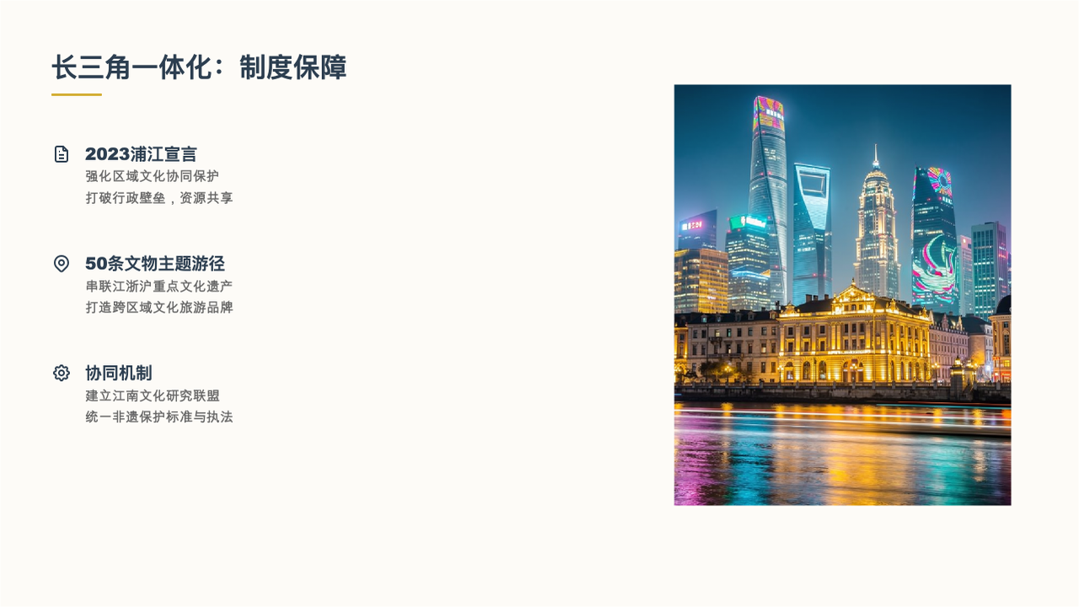

长三角一体化：制度保障
2023浦江宣言
强化区域文化协同保护
打破行政壁垒，资源共享
50条文物主题游径
串联江浙沪重点文化遗产
打造跨区域文化旅游品牌
协同机制
建立江南文化研究联盟
统一非遗保护标准与执法

Slide 16
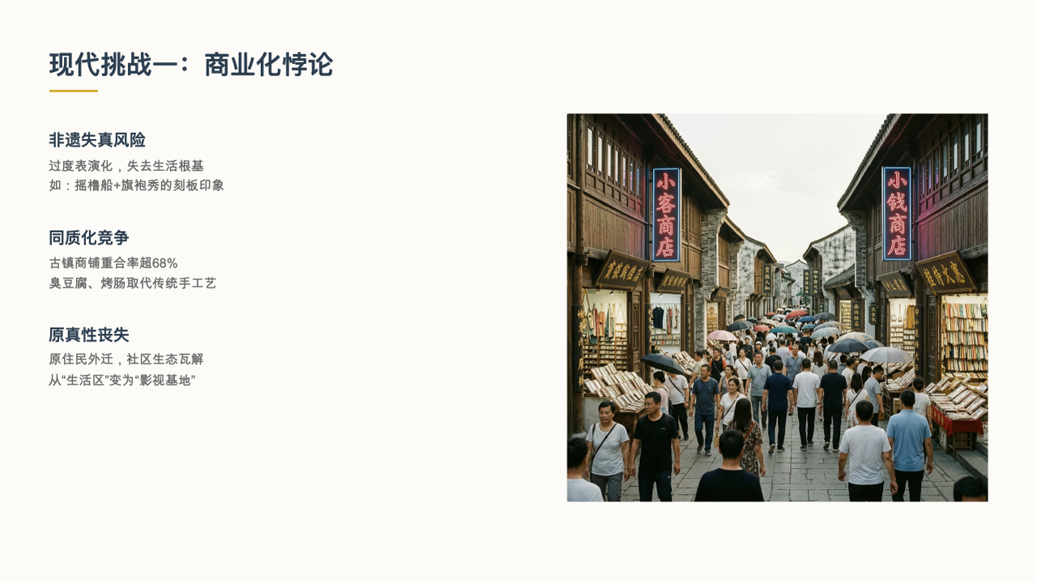
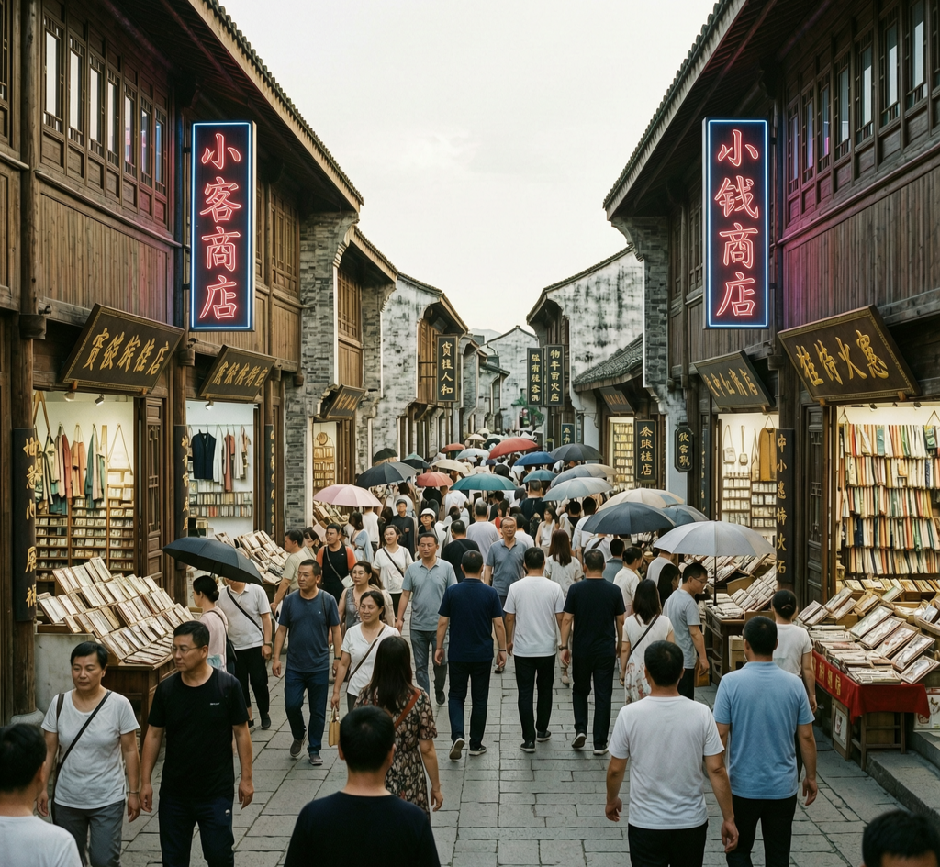
现代挑战一：商业化悖论
非遗失真风险
过度表演化，失去生活根基
如：摇橹船+旗袍秀的刻板印象
同质化竞争
古镇商铺重合率超68%
臭豆腐、烤肠取代传统手工艺
原真性丧失
原住民外迁，社区生态瓦解
从“生活区”变为“影视基地”

Slide 17
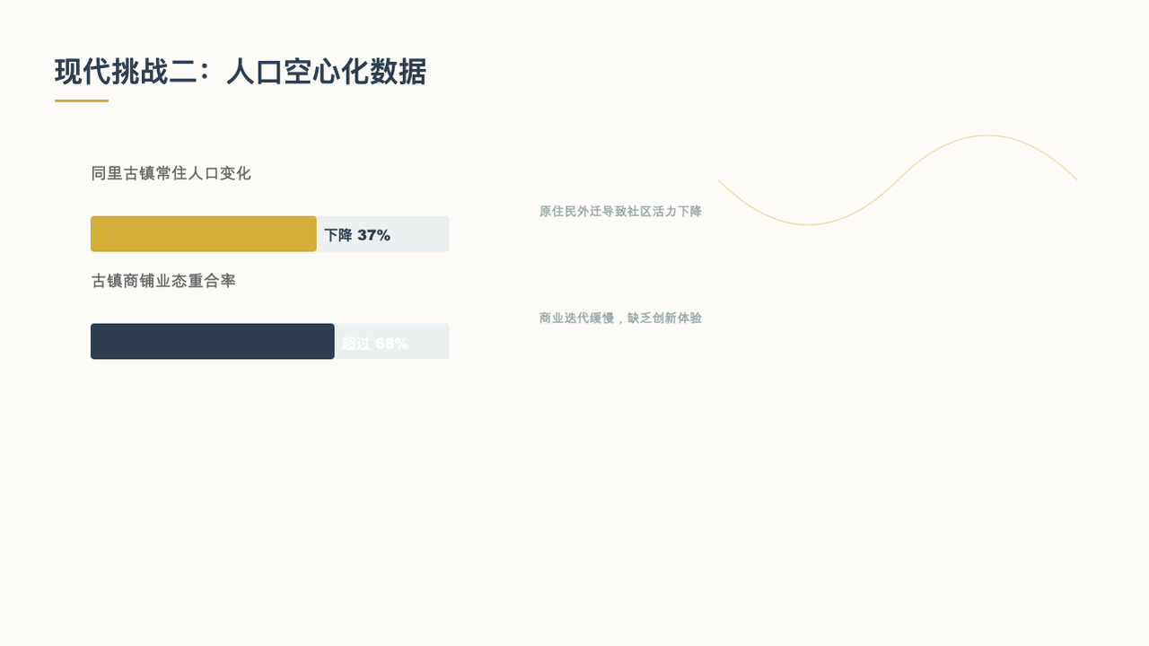
现代挑战二：人口空心化数据
同里古镇常住人口变化
原住民外迁导致社区活力下降
下降 37%
古镇商铺业态重合率
商业迭代缓慢，缺乏创新体验
超过 68%

Slide 18
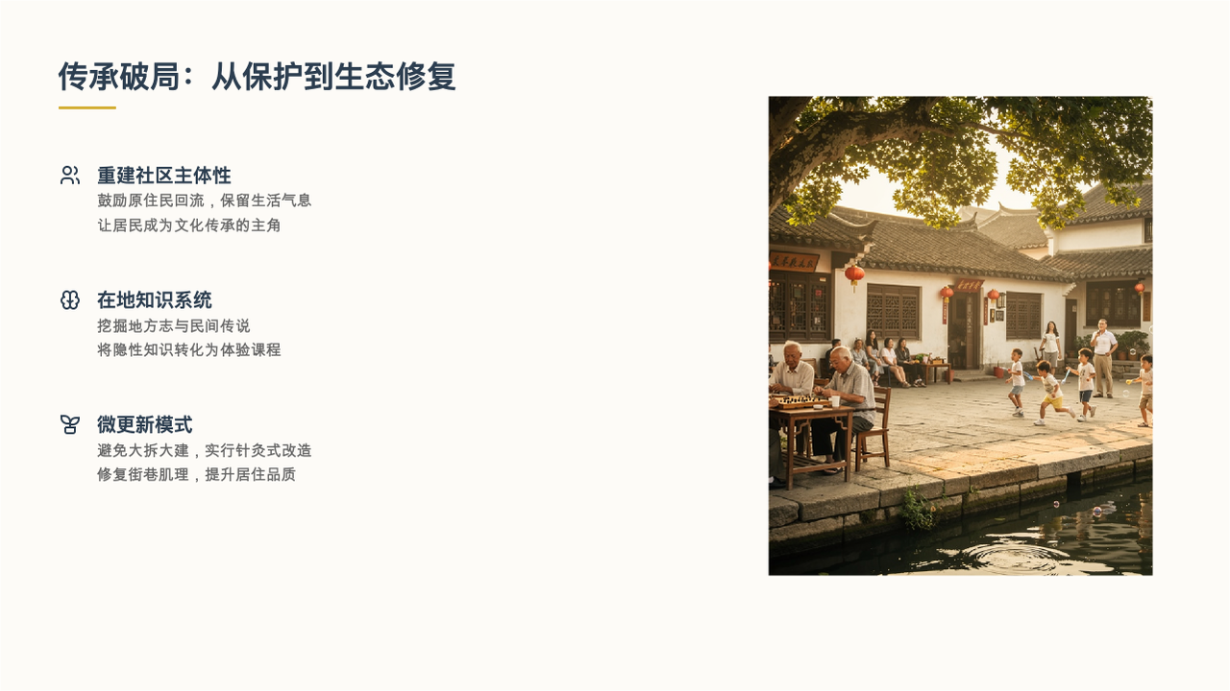
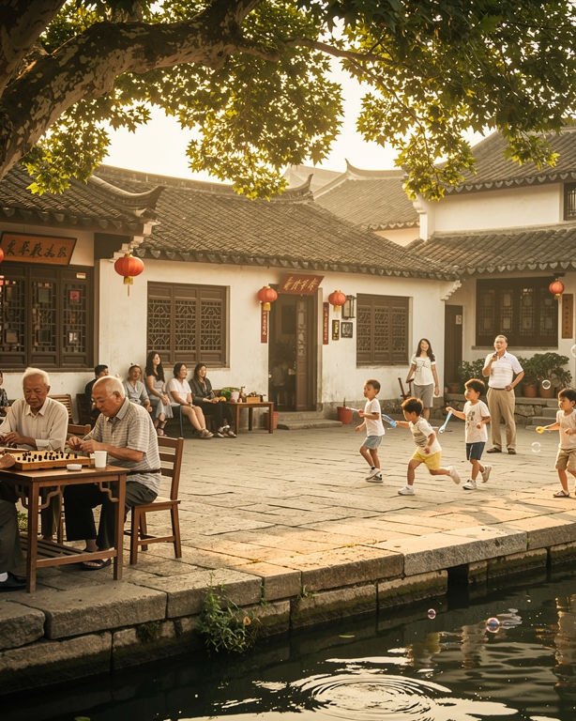
传承破局：从保护到生态修复
重建社区主体性
鼓励原住民回流，保留生活气息
让居民成为文化传承的主角
在地知识系统
挖掘地方志与民间传说
将隐性知识转化为体验课程
微更新模式
避免大拆大建，实行针灸式改造
修复街巷肌理，提升居住品质

Slide 19
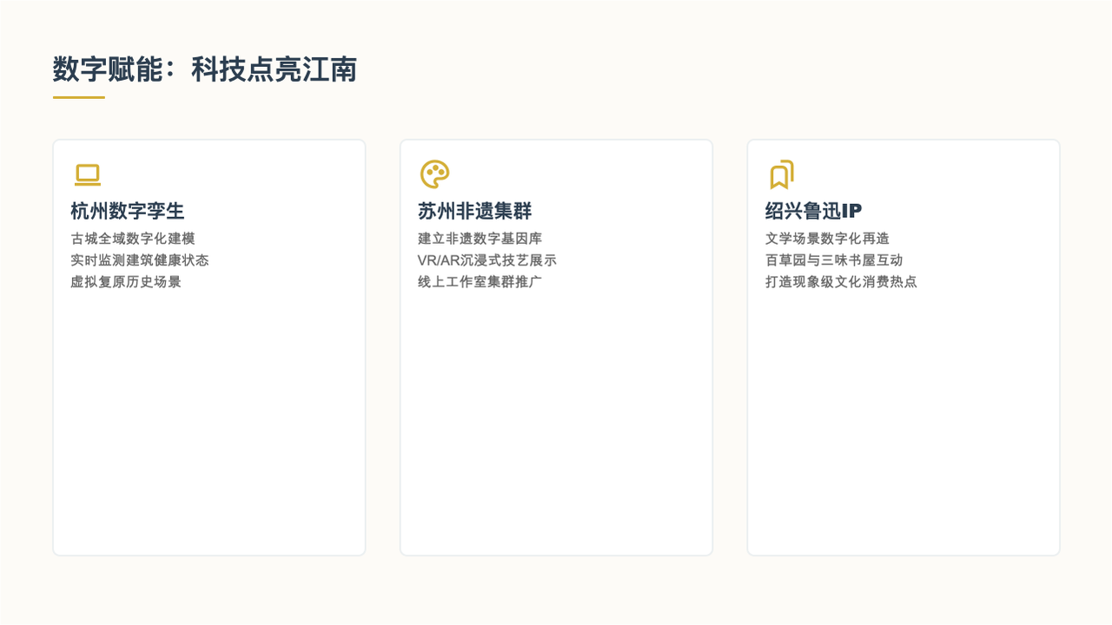
数字赋能：科技点亮江南
杭州数字孪生
苏州非遗集群
绍兴鲁迅IP
古城全域数字化建模
建立非遗数字基因库
文学场景数字化再造
实时监测建筑健康状态
VR/AR沉浸式技艺展示
百草园与三味书屋互动
虚拟复原历史场景
线上工作室集群推广
打造现象级文化消费热点

Slide 20
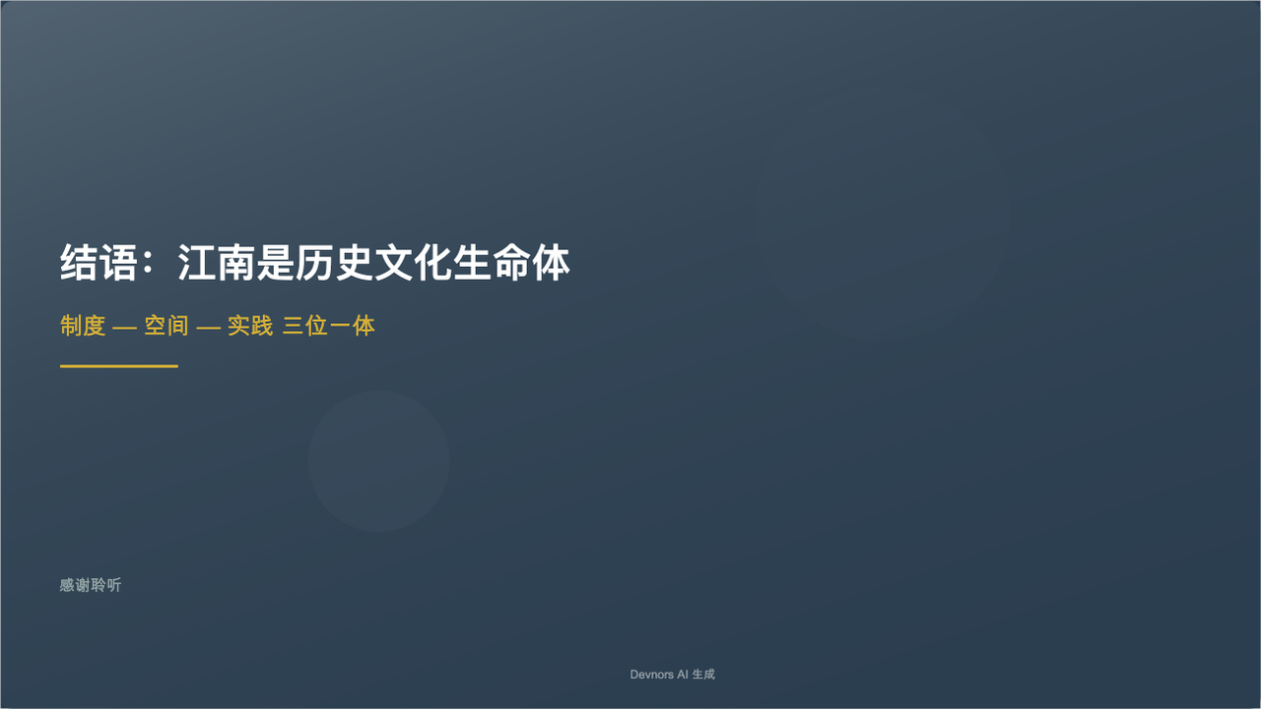
结语：江南是历史文化生命体
制度 — 空间 — 实践 三位一体
感谢聆听
Devnors AI 生成

